Slide 1
DATABASE BANK
Kelompok … :
1.Enrico Rustam
2.Fatwa alif
3. Naufal Luthfi S

Slide 2
Business Process
Di sebuah kota terdapat suatu bank yang memiliki banyak nasabah. Syarat menjadi nasabah harus memiliki atribut Id nasabah, Nama nasabah, No telfon, dan alamat nasabah . Bank tersebut memiliki banyak cabang di beberapa tempat yang berbeda. Setiap nasabah dapat memiliki banyak rekening dengan atribut nomor rekening sebagai pembeda antar rekening, nama rekening, dan saldo rekening. Selain itu, Didalam sistem bank tersebut terdapat 2 petugas yang berbeda, yaitu Teller dan Costumer Service. Teller memiliki atribut Id Teller yang membedakan dengan petugas Costumer service dengan atribut Id Costumer Service. Nasabah bank tersebut dapat meminjam dengan pembayaran yang dapat di cicil berulang kali. Sedangkan untuk meminjam di cabang, memiliki syarat yang berbeda yaitu harus memiliki kode cabang, nama cabang, dan alamat cabang tersebut.

Slide 3
Business Rule
Nasabah memiliki banyak rekening
Nasabah dapat dilayani oleh banyak petugas
Nasabah bisa meminjam dengan beberapa kali cicilan
Cabang dapat dipinjam oleh banyak nasabah
Petugas terdiri dari Teller dan Costumer Service

Slide 4
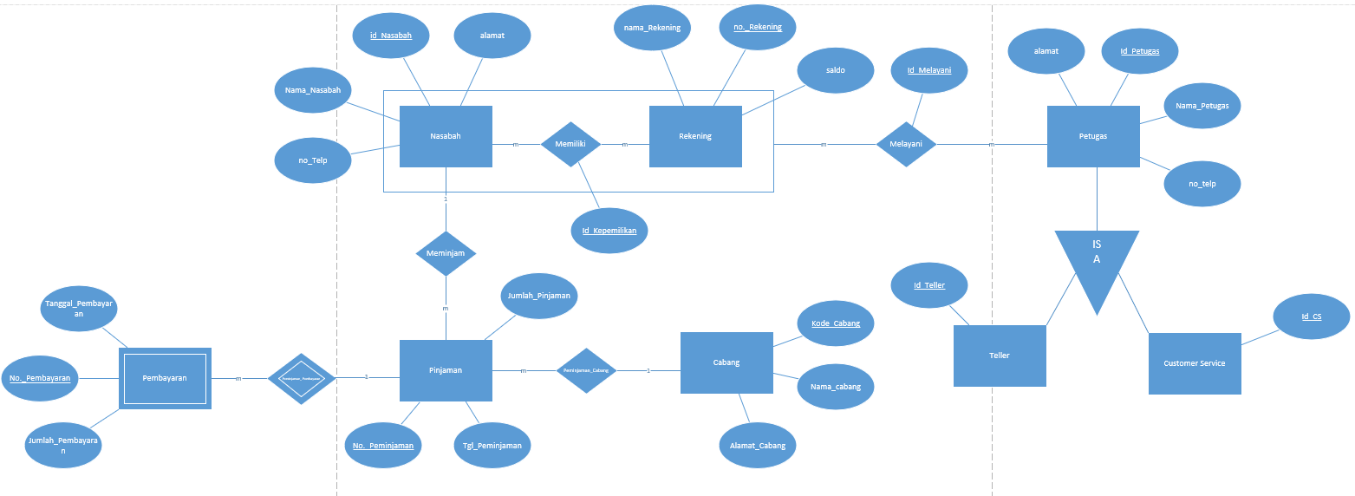
Entity Relationship Diagram

Slide 5
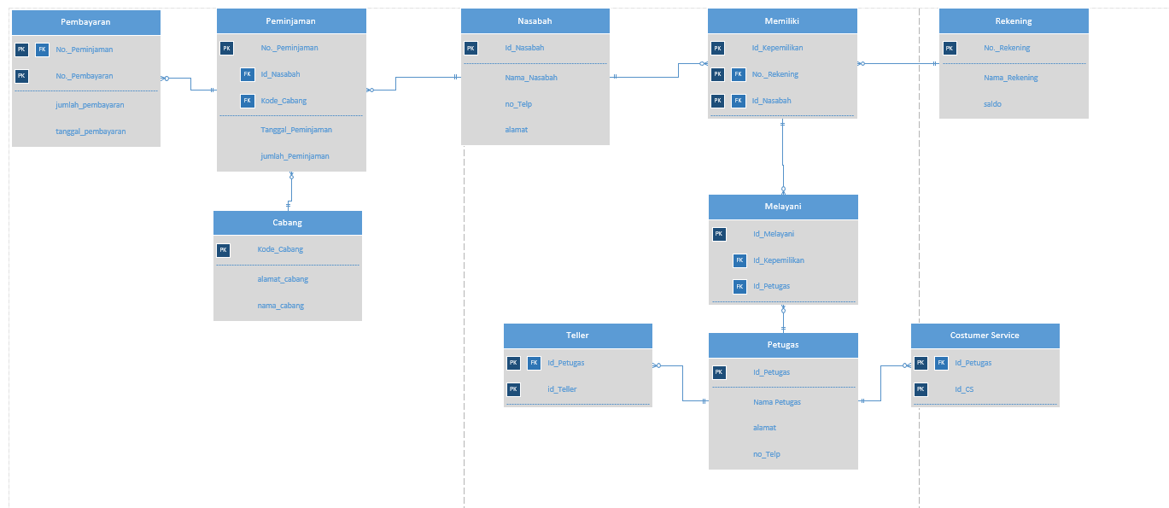
Skema Relasi

